Slide 1
Из истории математики
Автор: Олейник Екатерина Алексеевна,
учитель математики
МОУ «Лицей №1 пос.Львовский
Подольский муниципальный район
2012г.

Slide 2
Математика
5 класс

Slide 3
Цели и задачи
Цели занятия: познакомить с историей развития математики в разных частях света.
Задачи занятия: расширить математический кругозор учащихся, показать практическую направленность

Slide 4
Числа не управляют миром,
но они показывают,
как управляется мир.
Гёте.

Slide 5
Самой древней математической деятельностью был счет. Счет был необходим, чтобы следить за поголовьем скота и вести торговлю. Некоторые первобытные племена подсчитывали количество предметов, сопоставляя им различные части тела, главным образом пальцы рук и ног. Наскальный рисунок, сохранившийся до наших времен от каменного века, изображает число 35 в виде серии выстроенных в ряд 35 палочек-пальцев. Первыми существенными успехами в арифметике стали концептуализация числа и изобретение четырех основных действий: сложения, вычитания, умножения и деления. Первые достижения геометрии связаны с такими простыми понятиями, как прямая и окружность. Дальнейшее развитие математики началось примерно в 3000 до н.э. благодаря вавилонянам и египтянам.

Slide 6
Египтяне писали на папирусах

Slide 7
«Московский папирус» из коллекции В.Голенищева - древнейший памятник египетской математики – находится в музее изобразительных искусств им. Пушкина.

Slide 8
Знали ли в древнем Египте математику и геометрию?

Slide 9
Запись чисел в Древнем Египте была похожа на римскую. Египтяне писали справа налево, и младшие разряды числа записывались первыми, так что в конечном счёте порядок цифр соответствовал нашему.

Slide 10
Известно, что основной мерой длины в Древнем Египте был королевский локоть, разделённый на семь ладоней. Последний, в свою очередь, состоял из четырёх пальцев.

Slide 11
В Древнем Египте, чтобы получить прямой угол, столь необходимый при строительстве, поступали следующим образом. Верёвку делили на 12 равных частей.

Slide 12
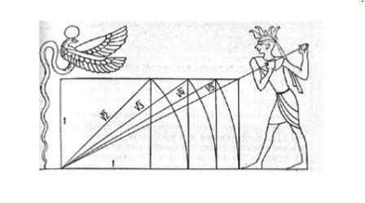
Изучая архитектурные сооружения Древнего Египта ученые пришили к выводу о существовании в те времена системы пропорций.

Slide 13
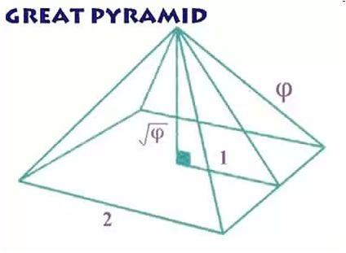
Среди пространственных тел самым "египетским" можно считать пирамиду, ведь именно такую форму имеют знаменитые усыпальницы фараонов.

Slide 14
Жрецы Египта были главными хранителями священных тайн, традиций и культуры Древнего Египта. Они владели древними, тайными, могущественными знаниями в области астрономии, физики, химии, математики, медицины.

Slide 16
Первые дошедшие до нас китайские письменные памятники относятся к эпохе Шан (XVIII—XII вв. до н. э.). И уже на гадальных костях XIV в. до н. э., найденных в Хэнани, сохранились обозначения цифр. Но подлинный расцвет науки начался после того, как в XII в. до н. э. Китай был завоёван кочевниками Чжоу. В эти годы возникают и достигают удивительных высот китайская математика и астрономия. Появились первые точные календари и учебники математики. «Истребление книг» императором Цинь Ши Хуаном (Ши Хуанди) не позволило ранним книгам дойти до нас, однако они, скорее всего, легли в основу последующих трудов.
С воцарением династии Хань (II в. до н. э. — I в. н. э.) древние знания стали восстанавливать и развивать. Во II в. до н. э. опубликованы наиболее древние из дошедших до нас сочинений — математико-астрономический «Трактат об измерительном шесте» и фундаментальный труд «Математика в девяти книгах» (《九章算术》).

Slide 17
Гадальные кости с надписями, 1400-1200 г. До н.э.

Slide 18
Математическая мудрость Древнего Китая

Slide 19
Так выглядели древние китайские цифры.

Slide 20
Метод китайского математика Лю Хуэя (264 г.) для вычисления значения

Slide 21
Задача Лю Хуэя «Наблюдение недоступного морского острова»

Slide 22
Цзу Чунчжи - китайский математик и астроном.

Slide 23
Лю Хуэй известен своими комментариями на «Математику в девяти книгах» (Цзю чжан суаньшу), которая представляет собой сборник решений математических задач из повседневной жизни. Лю Хуэй опубликовал «Цзю чжан суаньшу» в 263 году со своими комментариями, это старейшая сохранившаяся публикация книги

Slide 24
Это доска, используемая для вычислений в древнем Китае

Slide 25
В древнем Китае вместо черты использовали точку.

Slide 26
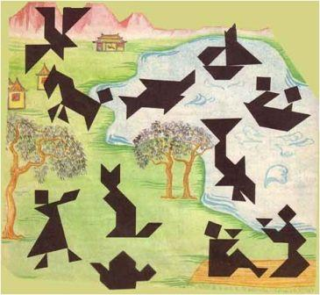
Древняя китайская головоломка Танграм развивает логичекое и образное мышления, комбинаторные навыки. Незаменима при подготовке ребенка к школе.

Slide 27
Математика в Китае развивалась с глубокой древности более или менее самостоятельно и достигла своего наибольшего развития к XIV в. н.э. Далее в Китай проникает западная математика, принесённая в основном европейскими миссионерами, и это уже другая эпоха в истории науки Китая.

Slide 28
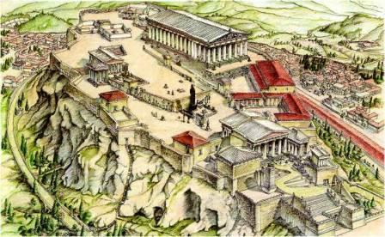
Античная математика
Математика в Древней Греции

Slide 29
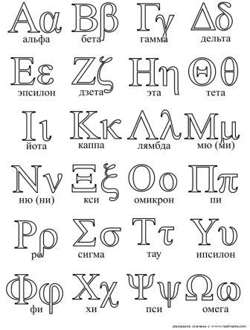
На полтора столетия раньше – в середине VIII в. До н. э. – греки пережили настоящую культурную революцию. У них появился свой алфавит, включавший гласные буквы.

Slide 30
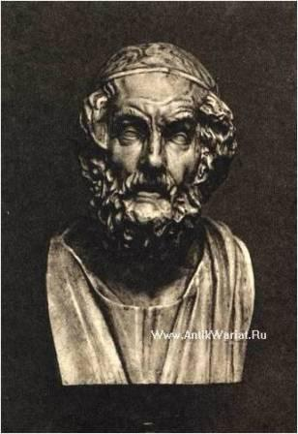
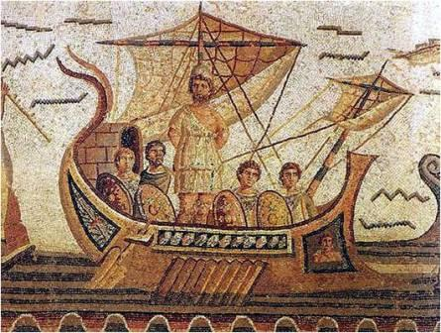
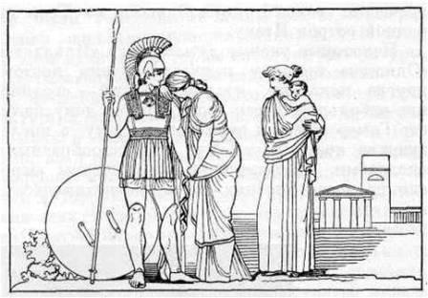
Тогда же были созданы поэмы “Илиада” и “Одиссея”. Гомеровский эпос позволил приобщиться к культуре всем, даже неграмотным. Ведь стихи нетрудно выучить наизусть. В ту же эпоху возникли Олимпийские игры. На них каждые четыре года встречались наиболее активные и просвещённые граждане городов Эллады (так называли свою родину сами греки).
“Одиссея”
Гомер
“Илиада”

Slide 31
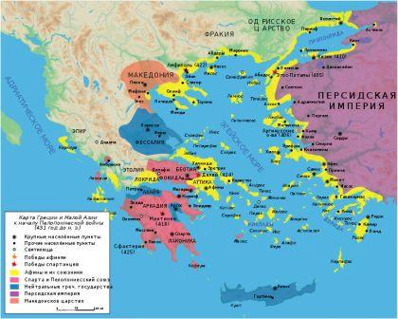
Древняя Греция

Slide 32
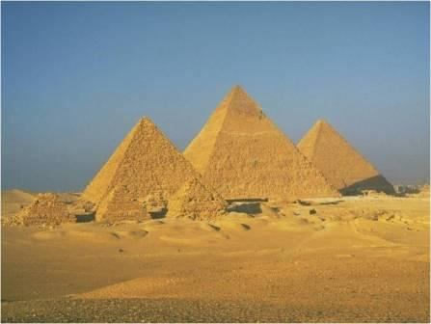
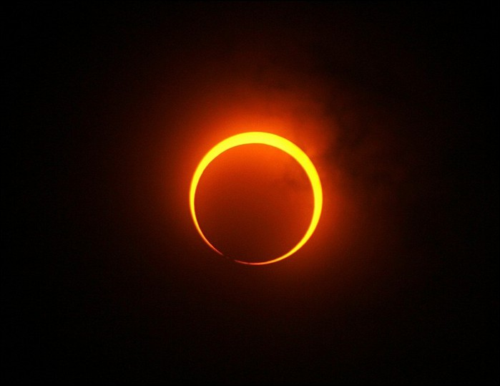
Самые интересные известия приходили из государств Ближнего Востока – Египта и Ассирии ,а после гибели Ассирийского царства – из поделивших его владения Вавилонии и Мидии. В середине VI в. до н.э. все эти земли попали под власть персов,которые установили прочный мир в своей огромной империи.Теперь многие любознательные эллины имели возможность безопасно путешествовать по землям Персидской державы: одни – с торговыми целями,другие – в надежде приобщиться к мудрости египтян и вавилонян.
Вернувшись домой, такой путешественник всегда возбуждал живое любопытство сограждан.Но не во всём ему верили на слово.Например, он говорил,будто в Египте стоят рукотворные холмы из камня – гробницы древних царей – высотой в 200 или 300 локтей.Неужели он сам измерил их высоту? Каким образом? Пусть докажет , что его слова – правда! И ещё:он сказал,что мудрые египтяне умеют предсказать срок будущего затмения Луны или Солнца.

Slide 33
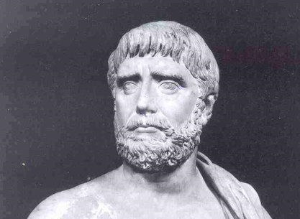
Бывал Фалес в Египте,Ассирии,Вавилоне,где познакомился с математикой и астрономией. Именно этим наукам он посвящал своё свободное время. Кроме того , он был философом , законодателем. Его считают первым из семи великих мудрецов древности – основателей греческой культуры и науки.
Фалес (около 625 – около 547 до н.э.) родился и вырос в городе Милете (древнейшем греческом центре в Малой Азии) , поэтому его и называют Фалесом Милетским.На собственном корабле ,гружённом греческими товарами , Фалес плавал по Средиземному морю. Особенно удачно он вёл торговлю оливковым маслом,чем нажил огромное состояние.

Slide 34
В 585 г. До н. э. Фалес предсказал солнечное затмение. В то время шла война, и, когда предсказание сбылось (“день превратился в ночь”, по словам историка Геродота), воины в страхе побросали оружие и разбежались. Затмение было расценено как предзнаменование, и война прекратилась.

Slide 35
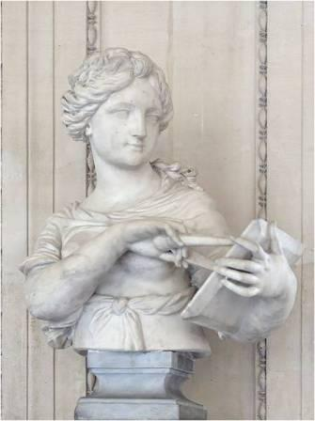
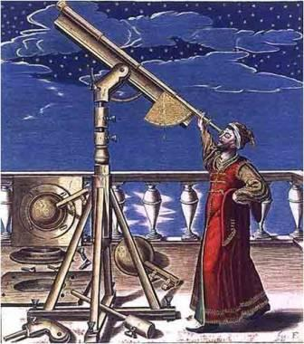
Дату появления математики как науки можно определить довольно точно – VI в. До н. э. На протяжении 20-30 предыдущих веков народы Древнего Востока сделали немало открытий в арифметике, геометрии и астрономии, но единой математической науки они не создали. Грекам же это удалось в течение одного столетия, что до сих пор кажется чудом.
Геометрия
Астрономия

Slide 36
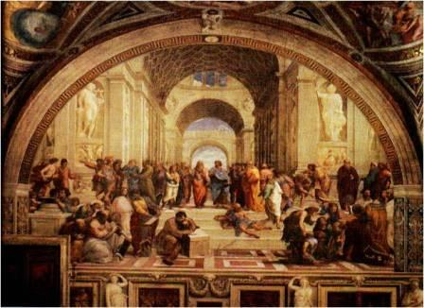
Пифагор, основатель школы Пифагор— личность легендарная, и достоверность дошедших до нас сведений о нём проверить невозможно. В начале V в. до н. э., после неудачного политического выступления, пифагорейцы были изгнаны из Южной Италии, и союз прекратил свое существование, однако популярность учения от рассеяния только возросла.
Пифагорейские школы появились в Афинах, на островах и в греческих колониях, а их математические знания, строго оберегаемые от посторонних, сделались общим достоянием. Многие достижения, приписываемые Пифагору, вероятно, на самом деле являются заслугой его учеников. Пифагорейцы занимались астрономией, геометрией, арифметикой (теорией чисел), создали теорию музыки.
Пифагорейская теория музыки

Slide 37
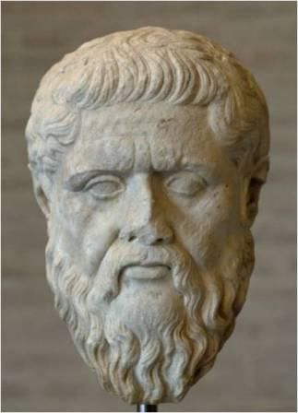
Учение Пифагора следует разбить на две составляющие части: научный подход к познанию мира и религиозно-мистический образ жизни, проповедуемый Пифагором. Доподлинно неизвестны заслуги Пифагора в первой части, так как ему позднее приписывали всё, созданное последователями в рамках школы пифагореизма. Вторая часть превалирует в учении Пифагора, и именно она осталась в сознании большинства античных авторов.
Пифагор (деятель Афинской школы)

Slide 38
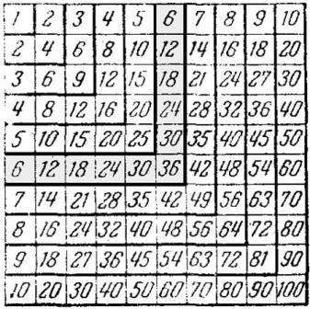
Таблица Пифагора

Slide 39
Уже к началу IV века до н. э. греческая математика далеко опередила всех своих учителей, и её бурное развитие продолжалось. В 389 году до н. э. Платон основывает в Афинах свою школу — знаменитую Академию. Математиков, присоединившихся к Академии, можно разделить на две группы: на тех, кто получил своё математическое образование вне Академии, и на учеников Академии. Сам Платон конкретных математических исследований не вёл, но опубликовал глубокие рассуждения по философии и методологии математики. А ученик Платона, Аристотель, оставил бесценные для нас записки по истории математики.
Платон (основатель Академии)

Slide 40
Список литературы
Ван-дер-Варден Б.Л. Пробуждающаяся наука. Математика Древнего Египта, Вавилона и Греции. М., 1959
Юшкевич А.П. История математики в средние века. М., 1961
Даан-Дальмедико А., Пейффер Ж. Пути и лабиринты. Очерки по истории математики. М., 1986
Клейн Ф. Лекции о развитии математики в XIX столетии. М., 1989
http://ru.wikipedia.org/wiki/Математика_в_девяти_книгах

